Slide 1
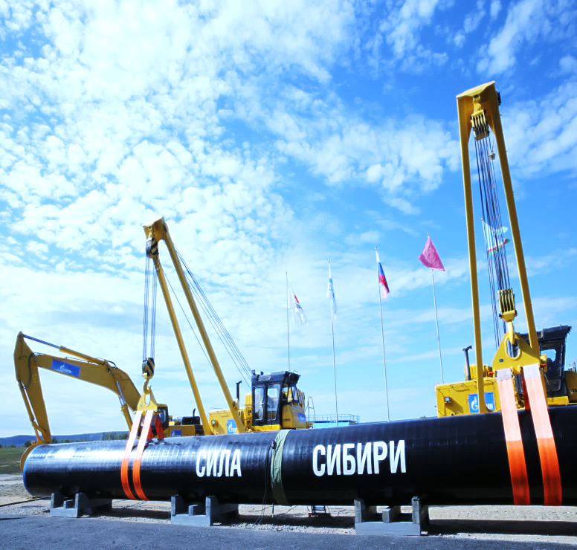
Организация внешнего электроснабжения объектов
МГ «Сила Сибири» и МГ «Сахалин – Хабаровск – Владивосток»
Колесников Дмитрий Анатольевич
Начальник отдела проектных работ ООО «Газпром трансгаз Томск»

Slide 2
Инвестиционные проекты ПАО «Газпром» реализуемые
ООО «Газпром трансгаз Томск»
1. Магистральный газопровод «Сила Сибири»: потребляемая электрическая мощность
64 МВА (восемь компрессорных станций, пять баз ЛПУМГ, линейные объекты) выход
на полную мощность в 2026 году (38 млрд. м3 в год).
Протяженность МГ – 2156 км, Рабочее давление – 9,6 Мпа, Диаметр МГ - 1420 мм
2. Участок «Ковыкта – Чаянда» в составе проекта МГ «Сила Сибири»: потребляемая
электрическая мощность 9,8 МВА (одна компрессорная станция, одна база ЛПУМГ,
линейные объекты) выход на полную мощность в составе МГ «Сила Сибири» в 2026 году
(38 млрд. м3 в год).
Протяженность МГ – 800 км, Рабочее давление – 9,6 Мпа, Диаметр МГ - 1420 мм
3. Магистральный газопровод «Сахалин – Хабаровск – Владивосток»
(2 пусковой комплекс): 24,6 МВА (шесть компрессорных станций).
Протяженность МГ – 1138 км, Рабочее давление – 9,6 Мпа, Диаметр МГ - 1200 мм
Notes:
Текст в доклад

Slide 3
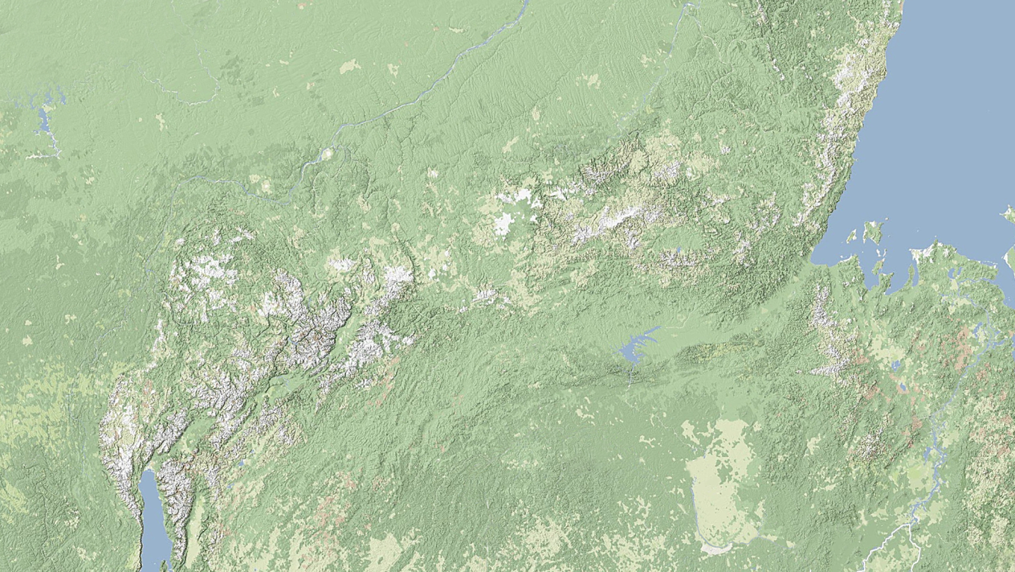

Реализация схемы внешнего электроснабжения компрессорных станций МГ «Сила Сибири» и Участка «Ковыкта – Чаянда»
2019 – 2026 гг.
Республика Саха (Якутия)
Чаяндинское
НГКМ
Ленск
КС-2
КС-1
КС-3
Японское море
КС-4
КС-2К
КС-5
Амурская область
КС-6
Ковыктинское
ГКМ
КС-7
КС-7а
ГПЗ
г. Хабаровск
КИТАЙ
Notes:
Текст в доклад

Slide 4
Реализация мероприятий по технологическим присоединениям объектов МГ «Сила Сибири» и Участок «Ковыкта – Чаянда» в 2019 – 2026 гг.
№ пп | Наименование объекта | Присоединяемая мощность (МВА) | Класс напряжения в точках присоединения ПАО «Газпром» (кВ) | Сетевая организация | Наличие договора на ТПр | Год ввода объекта | Объемы работ выполняемые сетевой организацией в рамках договора на ТПр
МГ «Сила Сибири»
1 | КС-1 «Сальдыкельская» | 6,96 | 10 | АО «ДВЭУК» | от 30.03.2017 № АП01/1353/16 | 31.07.2020 | ПС 220/10кВ, две ВЛ 220кВ
2 | КС-2 «Олекминская» | 8,29 | 10 | АО «ДВЭУК | от 30.03.2017 № АП 01/1277/16 | 01.12.2019 | ПС 35/10кВ, две ВЛ 35кВ
3 | КС-3 «Амгинская» | 7,178 | 10 | АО «ДРСК» (ПАО «ФСК ЕЭС» | Соглашение ПИР № 362 от 25.05.2017 | 01.08.2019 | ПП 220кВ, ПС 220/10кВ, две ВЛ 220кВ
4 | КС-4 «Нимнырская» | 8,015 | 10 | АО «ДРСК» | от 30.03.2017 № 346 /АП01/1275/16 | 28.02.2020 | ПС 110/10кВ, две ВЛ 110кВ
5 | КС-5 «Нагорная» | 7,030 | 10 | АО «ДРСК» (ПАО «ФСК ЕЭС» | Соглашение ПИР № 363 от 25.05.2017 | 31.07.2020 | ПП 220кВ, ПС 220/10кВ, две ВЛ 220кВ
6 | КС-6 «Сковородинская» | 6,525 | 10 | АО «ДРСК» (ПАО «ФСК ЕЭС») | от 27.03.2017 № 352/АП 01/1274/16 | 31.07.2019 | ПС 35/10кВ, две ВЛ 35 кВ
7 | КС-7 «Сивакинская» | 7,72 | 10 | АО «ДРСК» | от 27.03.2017 № 345 /АП01/1276/16 | 31.07.2020 | ПС 110/10кВ, две ВЛ 110кВ
8 | КС-7а «Зейская» | 9,1 | 10 | АО «ДРСК» (ПАО «ФСК ЕЭС» | Соглашение ПРИ № 345 27.03.2017 | 01.08.2019 | ПП 220кВ, ПС 220/10кВ, две ВЛ 220кВ
Участок «Ковыкта – Чаянда»
9 | КС-2К | 6,2 | 10 | АО «ИЭСК» | Письмо о возможности ТПр | 2024 | ПС 35/10кВ, две ВЛ 35кВ

Slide 5
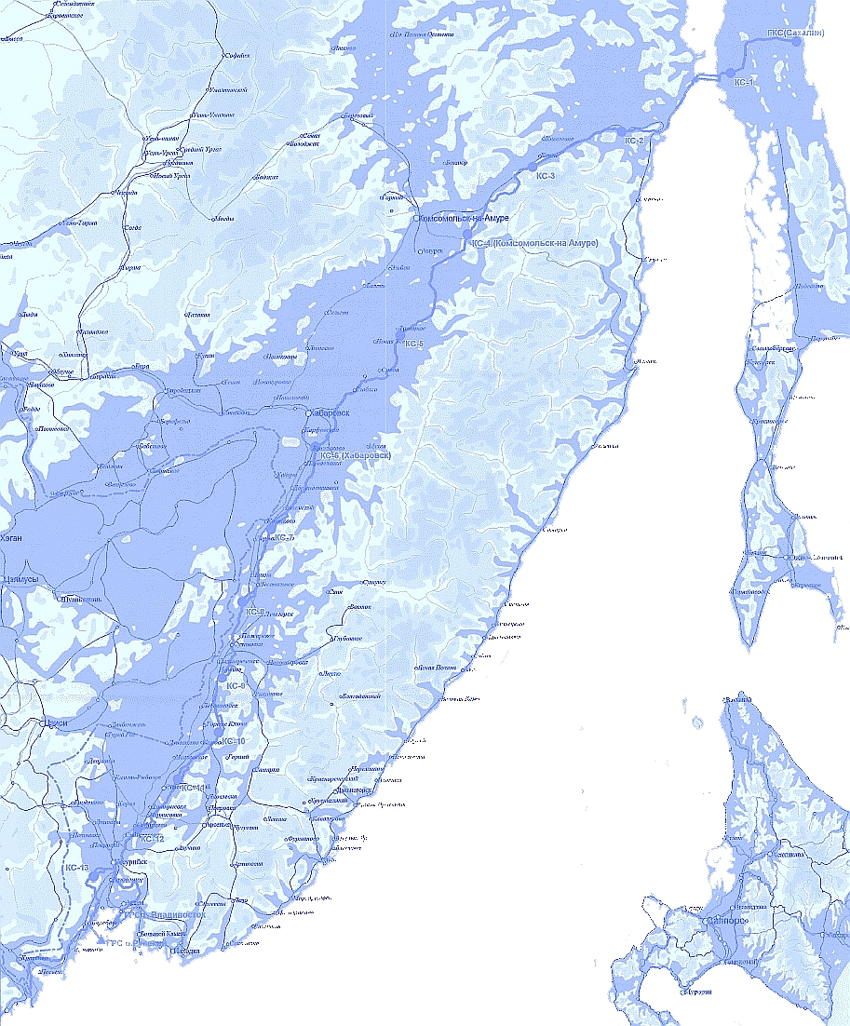
Организация схем внешнего электроснабжения объектов
МГ «Сахалин – Хабаровск – Владивосток» (2 пусковой комплекс)
ГКС «Сахалин»
КС-2 «Де Кастри»
КС-3 «Циммернановская»
Комсомольск-на-Амуре
КС-4 «Амурская»
КС-5 «Троицкая»
Хабаровск
КС-6 «Хабаровская»
КС-9 «Дальнереченская»
Владивосток

Slide 6
Реализация мероприятий по технологическим присоединениям объектов МГ «Сахалин – Хабаровск – Владивосток» в
2019 -2026 гг.
№ пп | Наименование объекта | Присоединяемая мощность (МВА) | Класс напряжения в точках присоединения | Схема внешнего электроснабжения | Сетевая организация | Год ввода объекта | Объемы работ выполняемые сетевой организацией в рамках договора на ТПр
1 | КС-2 «Де-Кастри» | 4,1 | 10 | ЭСН | нет | 2023 | нет
2 | КС-3 «Циммернановская» | 4,1 | 10 | ЭСН | нет | 2025 | нет
3 | КС-4 «Амурская» | 4,1 | 10 | ЭСН | нет | 2023 | нет
4 | КС-5 «Троицкая» | 4,1 | 10 | ЭСН + внешняя сеть | АО «ДРСК» | 2024 | нет
5 | КС-6 «Хабаровская» | 4,1 | 10 | Внешняя сеть | АО «ДРСК» (ПАО «ФСК ЕЭС» | 2024 | ПС 110/10кВ, две ВЛ 110кВ
6 | КС-9 «Дальнереченская» | 4,1 | 10 | Внешняя сеть | АО «ДРСК» | 2024 | ПС 35/10кВ
ПОСТАНОВЛЕНИЕ ПРАВИТЕЛЬСТВА РОССИЙСКОЙ ФЕДЕРАЦИИ от 30 сентября 2015 г. N 1044
О ВНЕСЕНИИ ИЗМЕНЕНИЙ В ПРАВИЛА ТЕХНОЛОГИЧЕСКОГО ПРИСОЕДИНЕНИЯ ЭНЕРГОПРИНИМАЮЩИХ
УСТРОЙСТВ ПОТРЕБИТЕЛЕЙ ЭЛЕКТРИЧЕСКОЙ ЭНЕРГИИ, ОБЪЕКТОВ ПО ПРОИЗВОДСТВУ ЭЛЕКТРИЧЕСКОЙ ЭНЕРГИИ, А ТАКЖЕ ОБЪЕКТОВ ЭЛЕКТРОСЕТЕВОГО ХОЗЯЙСТВА, ПРИНАДЛЕЖАЩИХ СЕТЕВЫМ
ОРГАНИЗАЦИЯМ И ИНЫМ ЛИЦАМ, К ЭЛЕКТРИЧЕСКИМ СЕТЯМ на основании которого появилась возможность подключения объектов на класс напряжения ниже 110кВ к сетям ЕНЭС через сетевые организации.

Slide 7
Варианты организации внешнего электроснабжения КС
1. Схема с подключением к внешним источникам электроэнергии на класс напряжения 10 кВ
– экономически обоснованное решение при расположении присоединяемого объекта на расстоянии
не более 30 км (35 кВ), не более 20 км (110кВ), не более 10 км (220кВ) от источника электроэнергии.
Преимущество - отсутствие эксплуатационных затрат на содержание объектов и эксплуатирующий
специализированный персонал на класс напряжения 35кВ и выше.
2. Схема с подключением к электростанциям собственных нужд (основное топливо - газ):
экономически обоснованное решение при расположении присоединяемого объекта на расстоянии
более 30 км от внешнего источника электроэнергии или в случае его отсутствия.
Высокие эксплуатационные затраты. Отсутствие на рынке отечественных газо-поршневых двигателей
(единичной мощностью от 800 до 1500 кВт) для более точной регулировки потребляемой мощности
объектов с распределением нагрузки в летний и зимний период работы КС. ЭСН с турбинными
газовыми двигателями единичной мощности 1,7 МВА и 2,5 МВА (с импортными комплектующими),
отечественные от 4 МВА и выше.
3. Комбинированная схема внешнего электроснабжения (ЭСН – основной источник, второй ввод
от внешней сети – резервный источник): экономически не выгодный, вариант превышающий по прямым
затратам 1 или 2 вариант.
Эксплуатационные затраты превышают затраты по 1 или 2 варианту.
Notes:
Текст в доклад

Slide 8
Спасибо за внимание!

